Slide 1






parte 1
parte 1
Notes:
Facilitador: essa tela é a que vai ficar aberta enquanto os alunos chegam e se acomodam, recepcione calorosamente eles e assim que estiverem nos lugares prossiga.

Slide 2


Slide 3



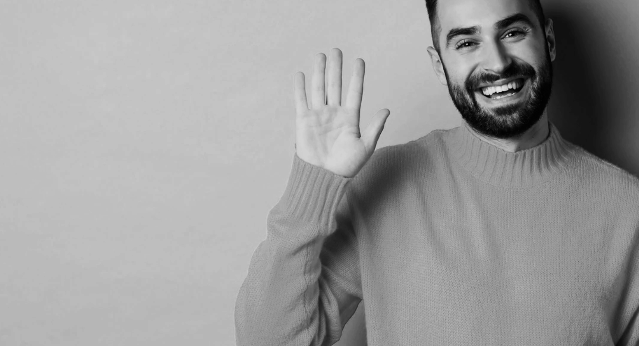
Apresentação
Bem-vindos a formação de Executivo Premium!
Para começar essa jornada de aprendizado, que tal nos apresentarmos?
Notes:
Atividade quebra gelo
O facilitador deve pedir que todos do grupo se apresentem dizendo o nome e uma qualidade que os defina e que comece com a primeira letra do nome deles. Essa é uma maneira simples de fazer com que todos busquem qualidades dentro de si.

Slide 4
Objetivo
O objetivo desse treinamento é ensinar a:
Aumentar a penetração de clientes Claro nos condomínios da sua carteira.
Ajudar os clientes a escolherem as melhores opções de PLANOS, SERVIÇOS e EQUIPAMENTOS.
Identificar as reais necessidades do cliente.
Como atender com qualidade.
Blindar e rentabilizar a base de clientes Claro.
Assim, você estará preparado para prestar um atendimento de qualidade e conquistar o seu cliente! Vamos lá?
Notes:
Facilitador: fale para os alunos o objetivo do treinamento e o que eles vão aprender.

Slide 5

Primeiro, vamos conhecer a Claro!
1. É parte do Grupo América Móvil, que está presente em 17 países da América Latina e nos Estados Unidos, totalizando 18 países no continente americano.
2. Na Europa está presente através da Telekom Austria, que está em 7 países.
3. O grupo América Móvil é o 5º maior grupo de telefonia móvel do mundo e o 1º maior da América Latina!
E ainda tem a internet móvel 5G mais rápida do Brasil!
Notes:
Facilitador: Consulte semanalmente o site www.teleco.com.br, é o principal site de Telecom. Contém diversas informações do mercado em que a Claro atua.
Passe o site da Teleco para os participantes acessarem, é importante para ficar antenado com o que acontece com a Claro e com as concorrentes.
Item 3 - Claro
Nasceu no Brasil em 2003 da união de seis operadoras regionais.
A marca Claro foi escolhida por transmitir os atributos desejados pela nova empresa: transparência, inovação e proximidade.
Hoje na Claro o cliente fala à vontade e tem o 4g mais rápido do Brasil.
Tem muito conteúdo em seu smartphone com milhares de filmes, séries e desenhos.
E ainda milhões de músicas sem gastar sua internet.
A Claro está um passo além!

Slide 6
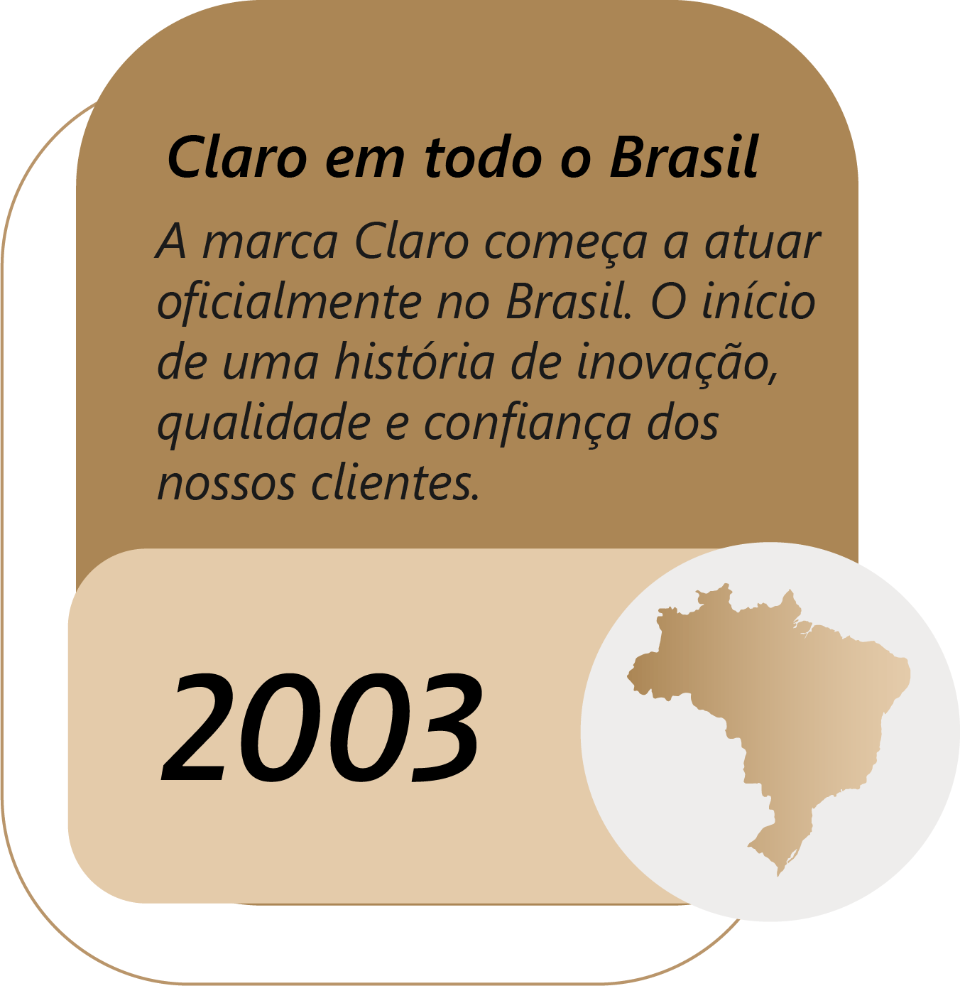
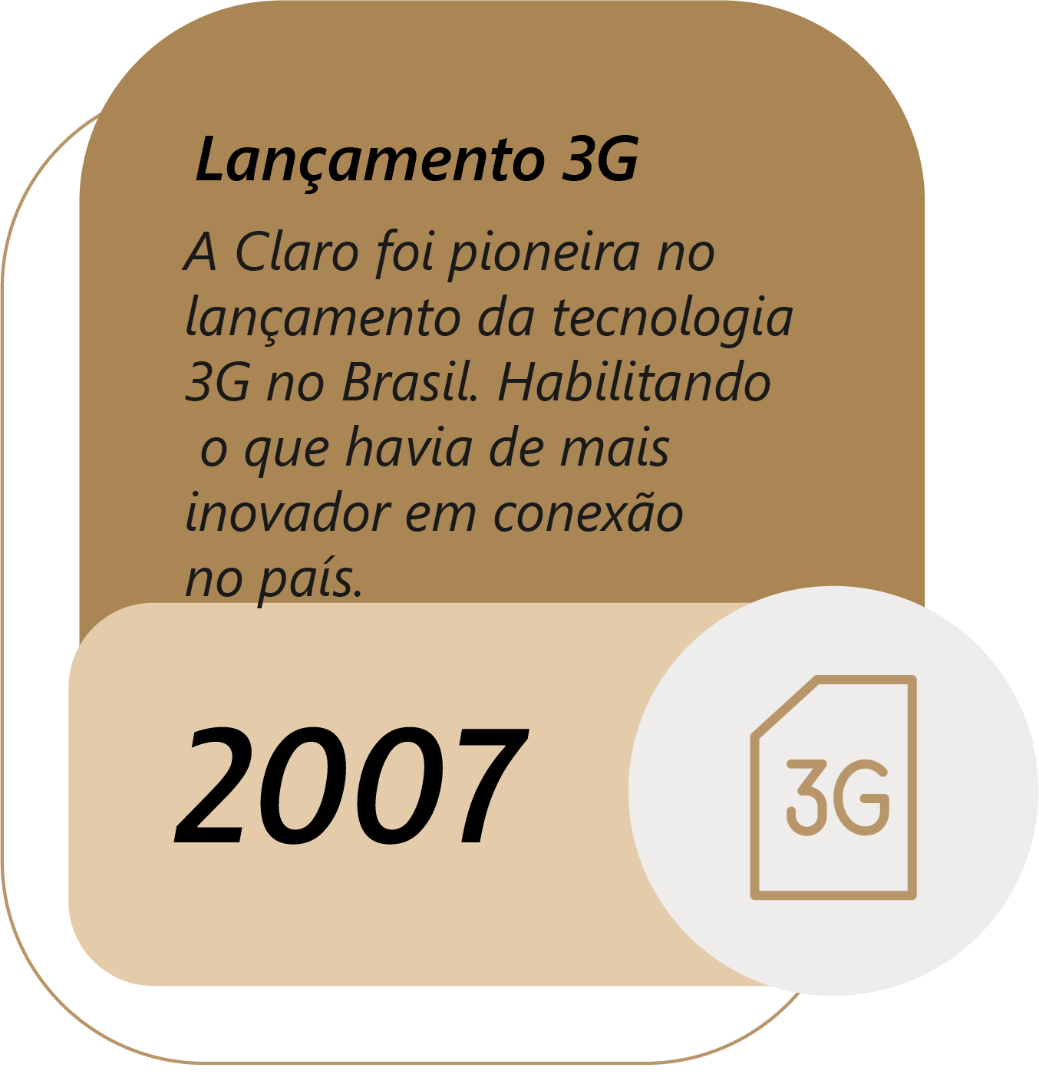
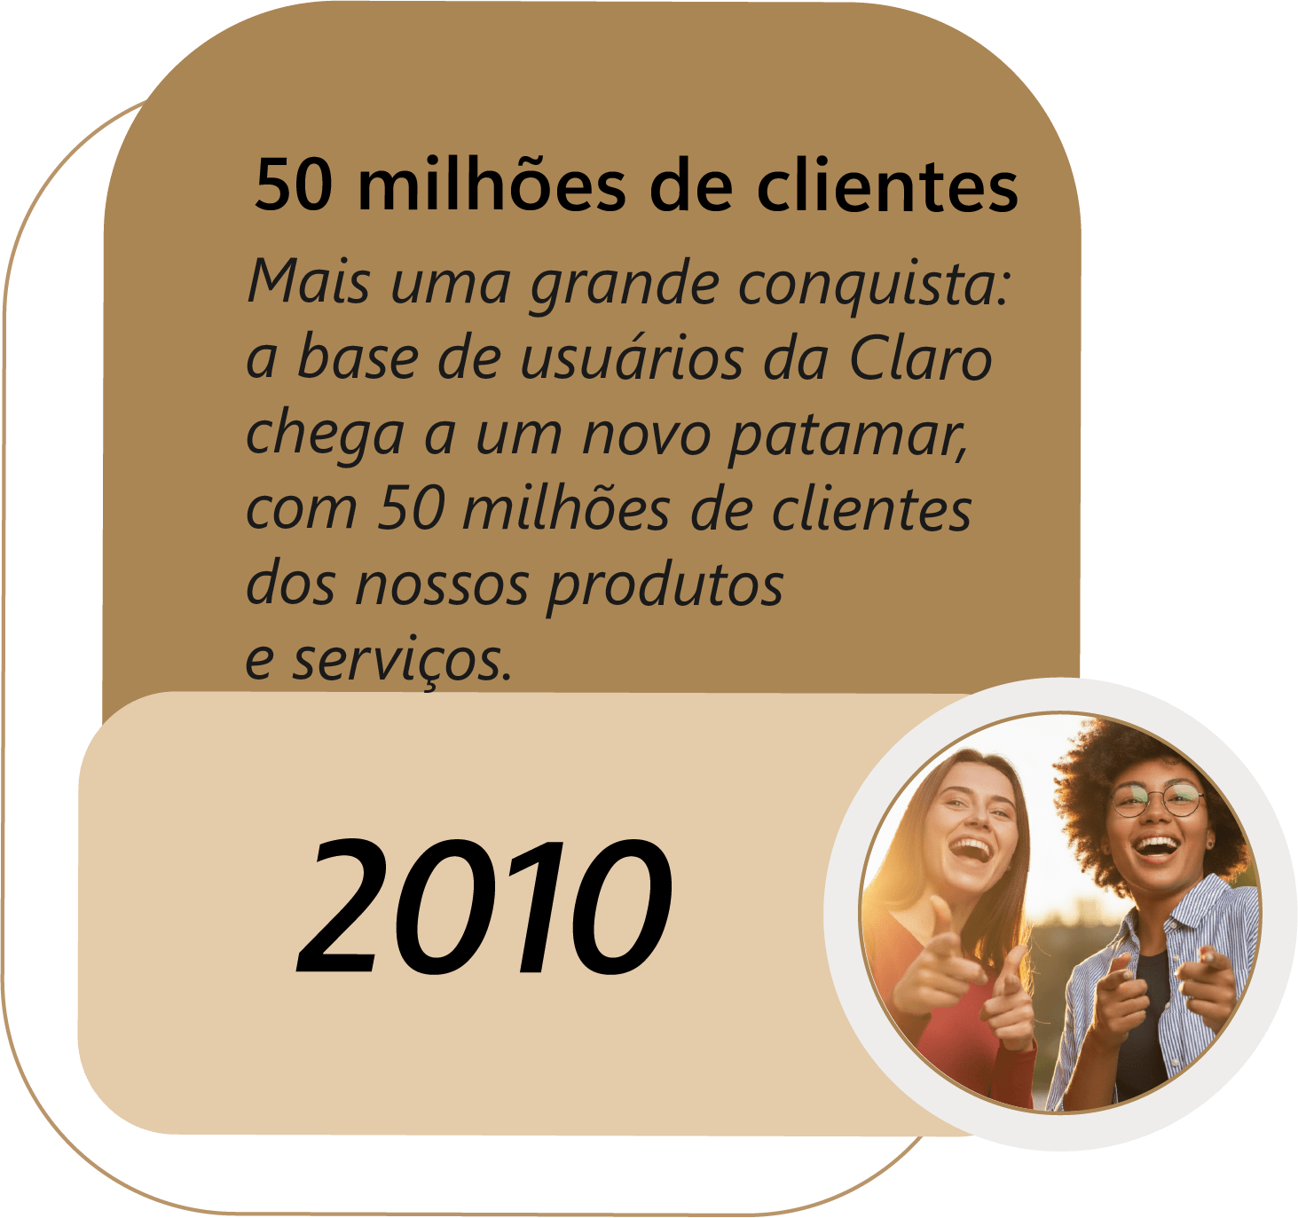
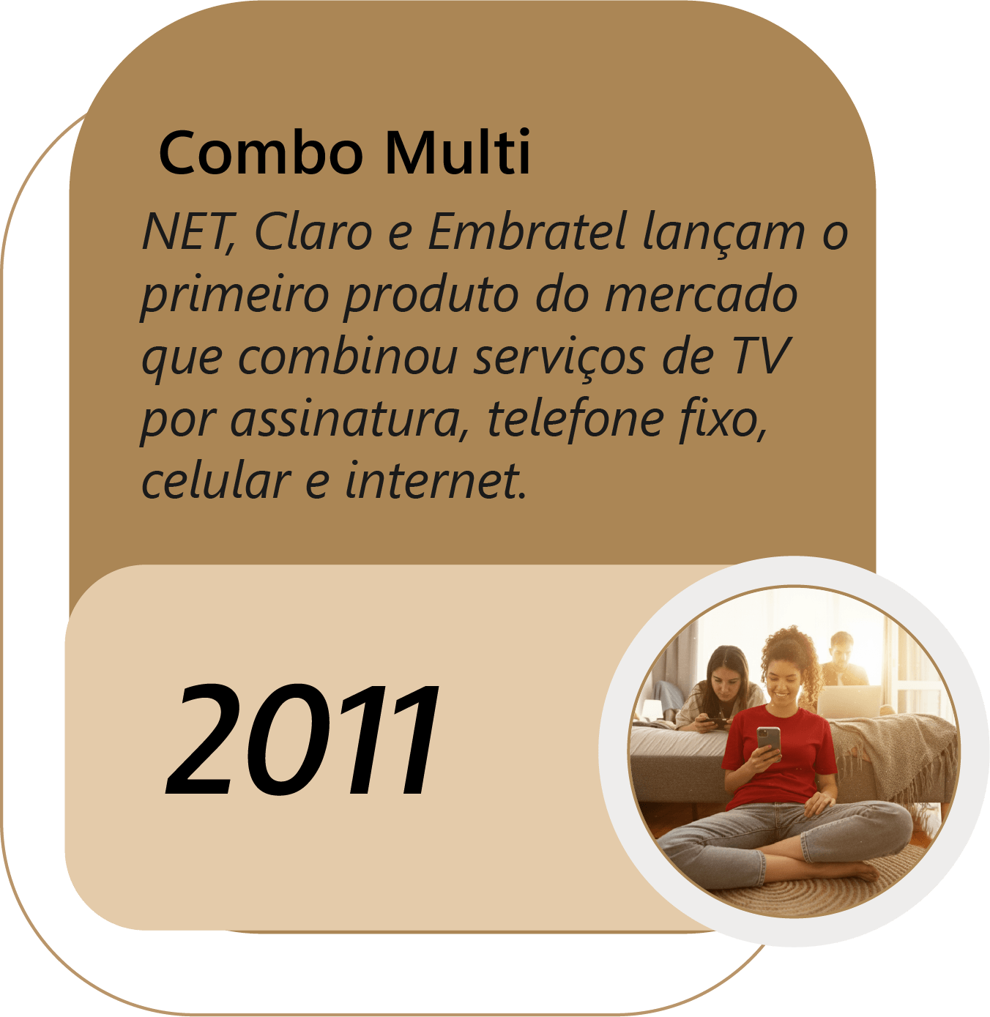
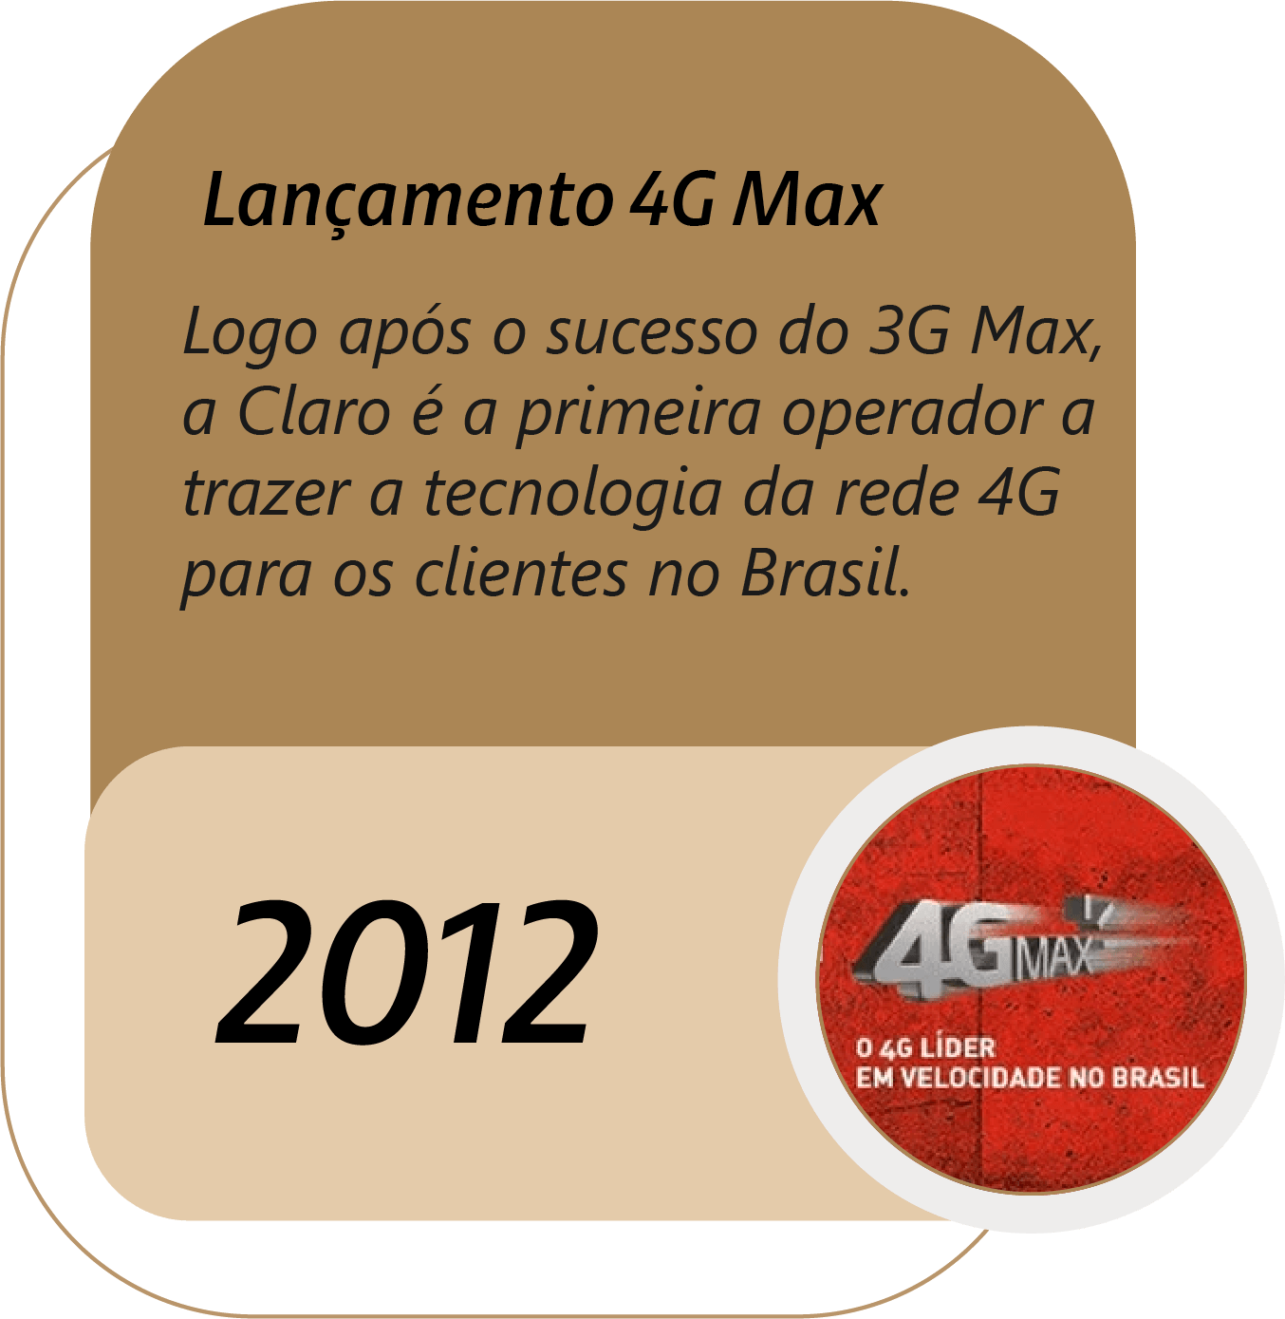
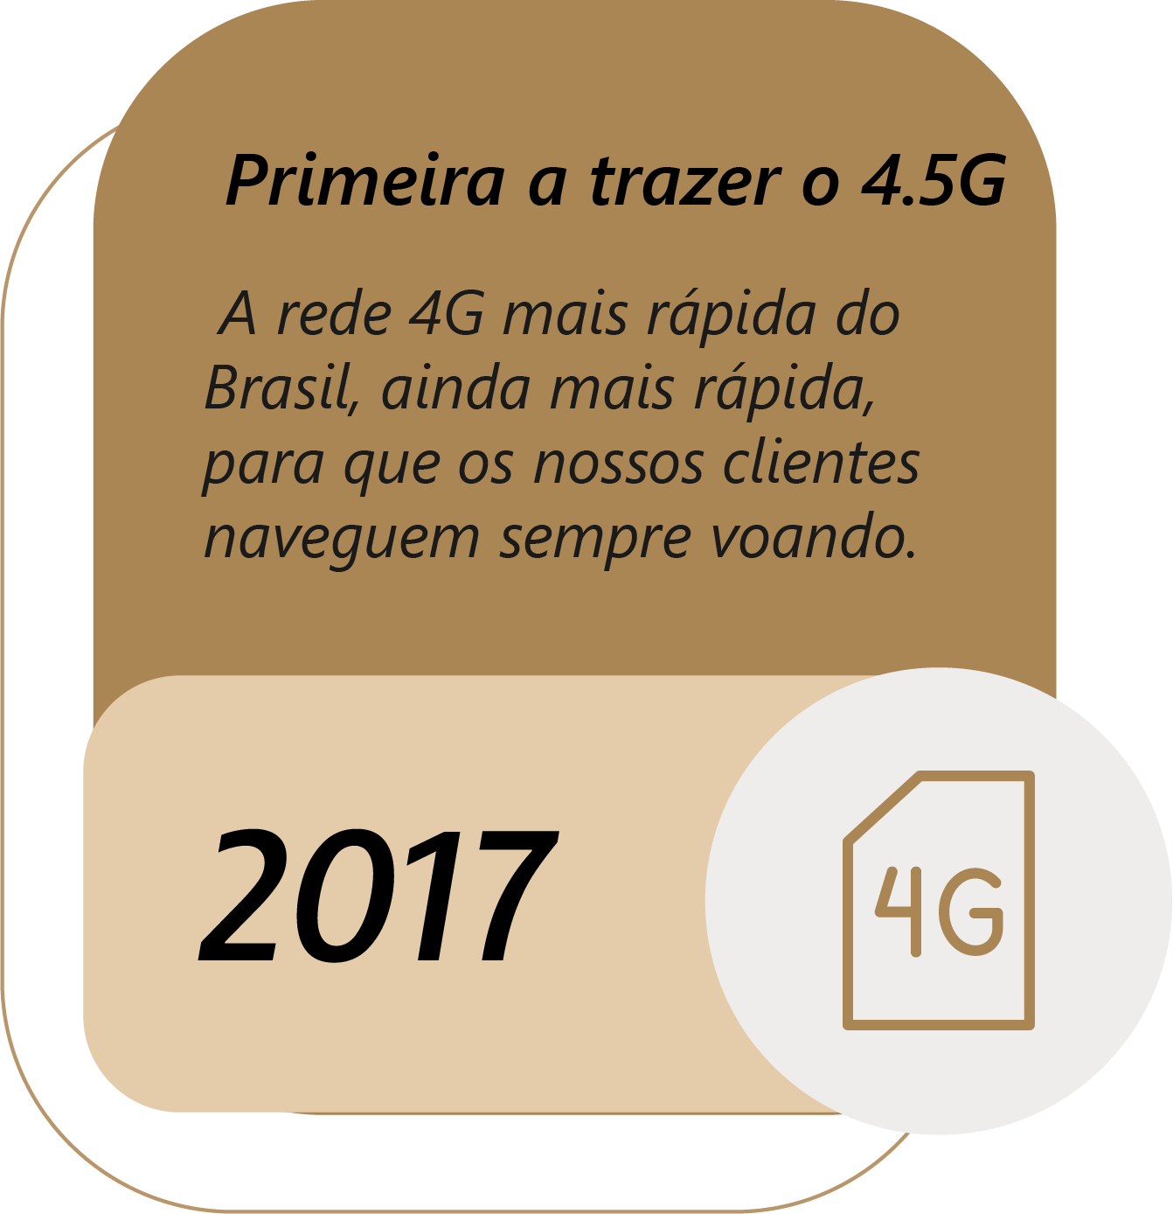
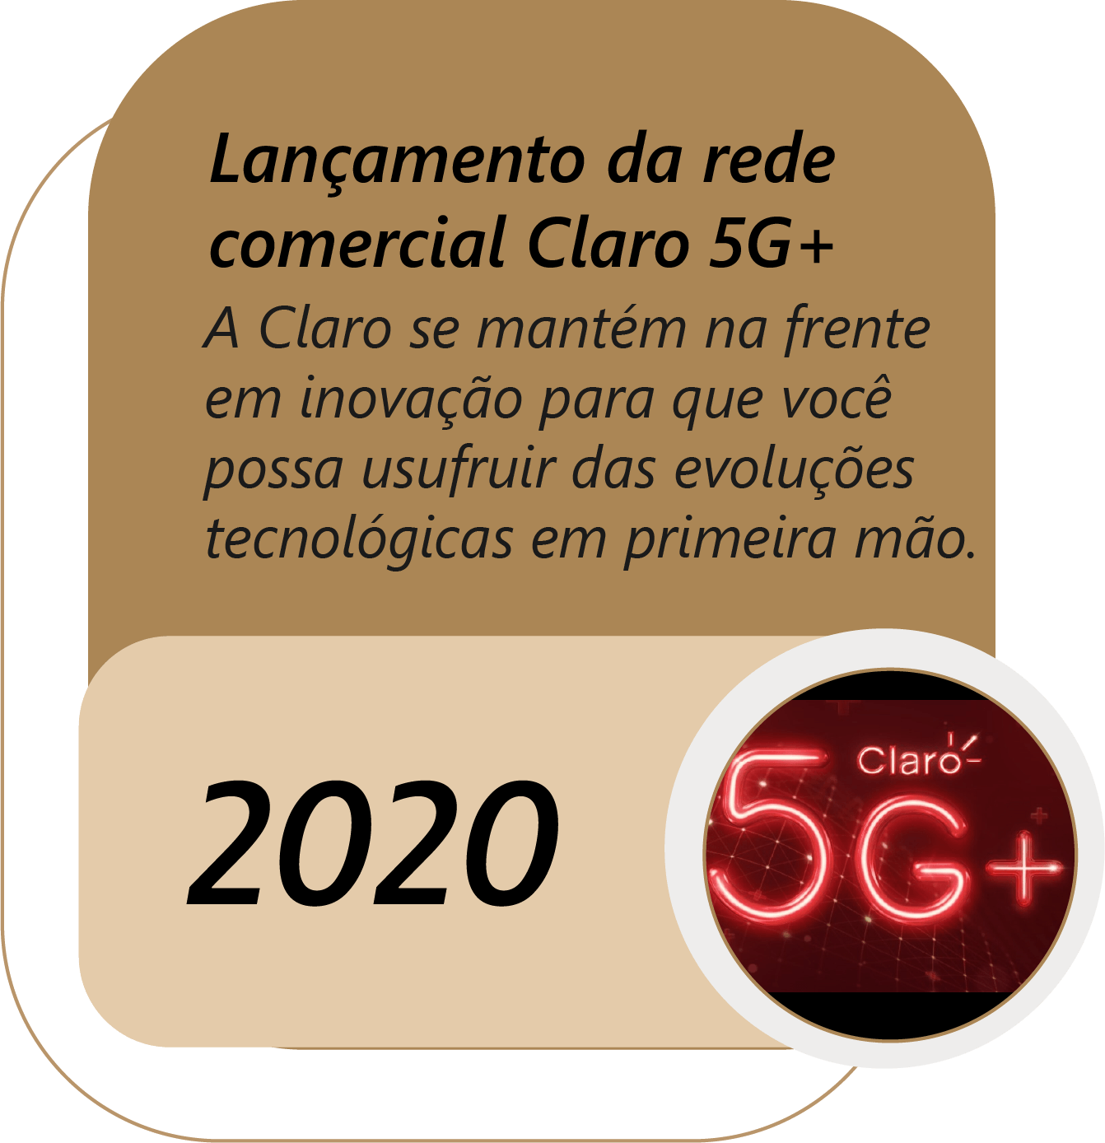
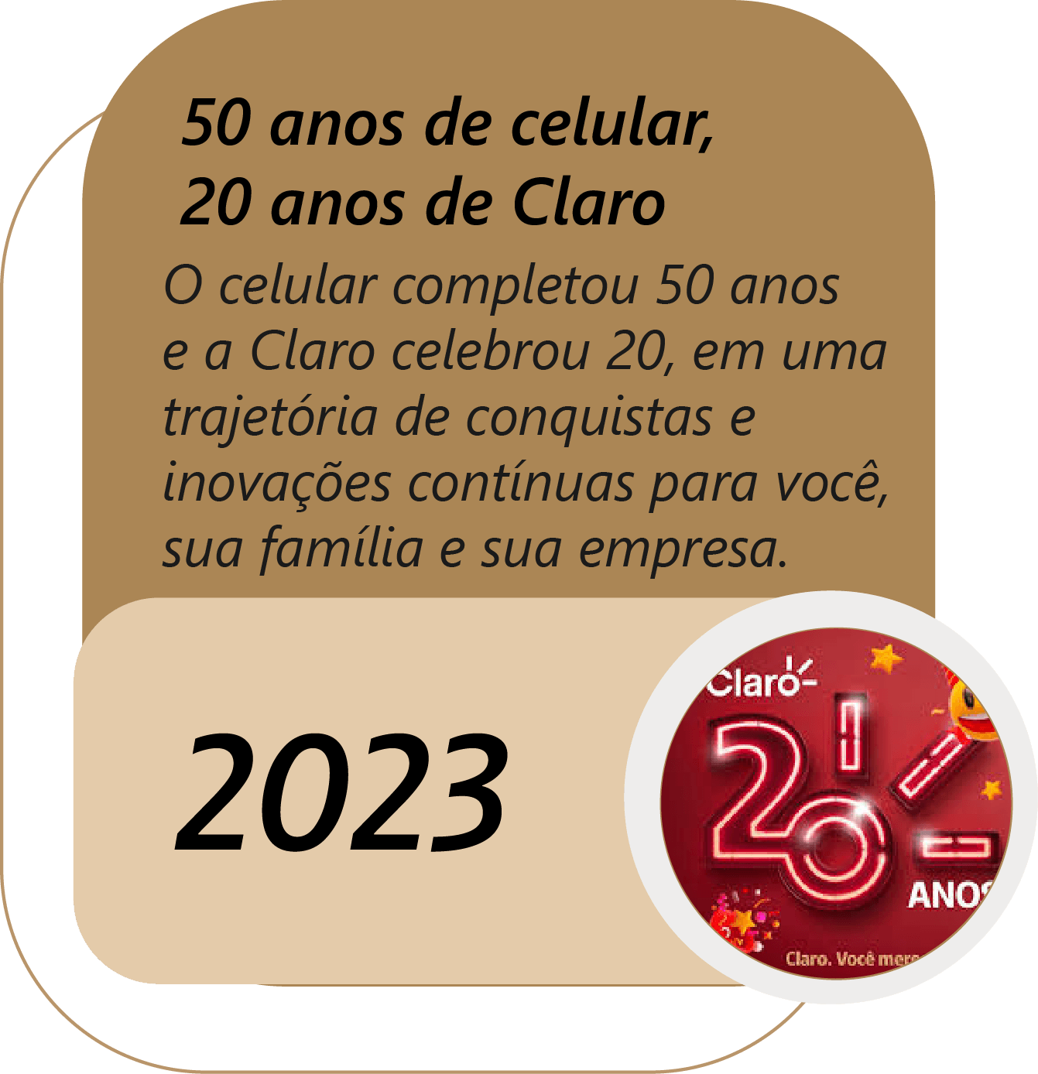
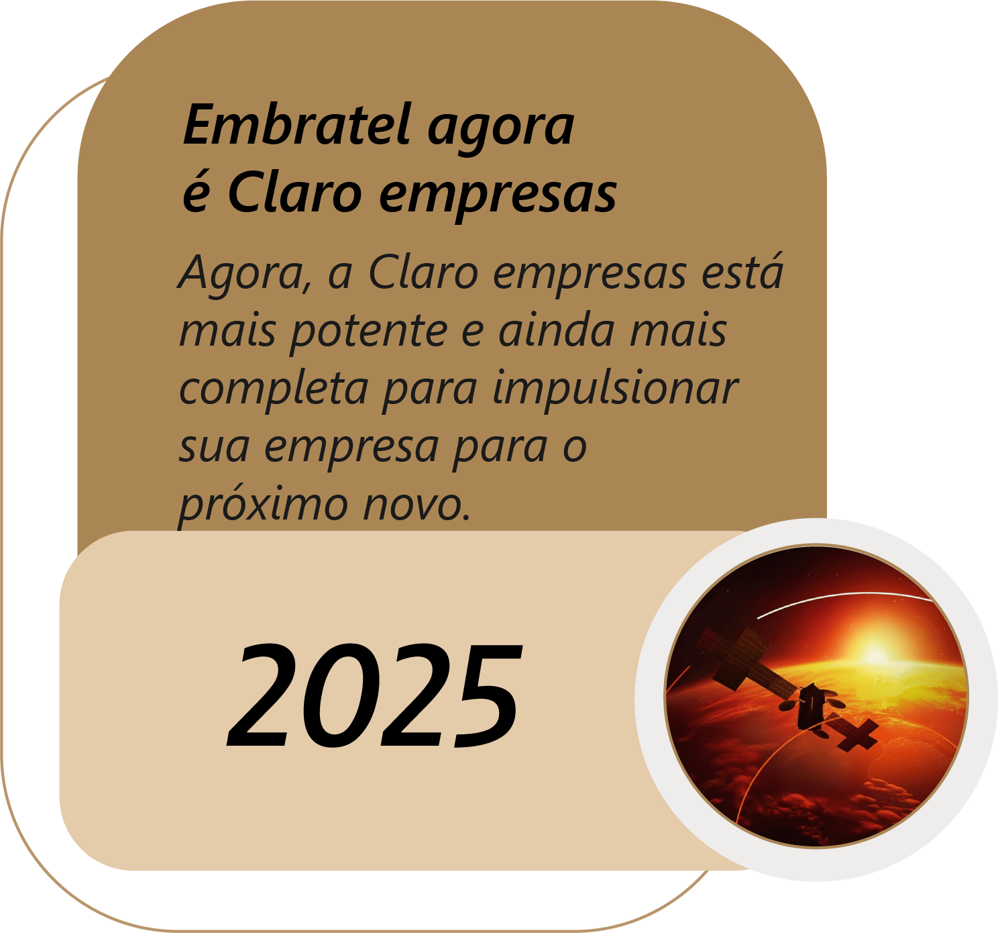
Uma história de realizações
Notes:
Marcos que contam a historia da Claro

Slide 7
Claro é líder em banda larga no Brasil!
Com a maior base de clientes do país, a Claro é a operadora número 1 em banda larga fixa.
São milhões de brasileiros conectados com velocidade, estabilidade e tecnologia de ponta.
Escolha quem lidera, escolha a Claro!
Notes:
Facilitador: questione os alunos para saber se já conhecem o canal, ou sabem algo sobre. Incentive eles a falar o que acham que é.

Slide 8
Banda Larga Fixa no Brasil – 2025
Claro lidera o mercado com mais de 10 milhões de acessos e 20% de participação.
Operadora | Acessos (nov/2025) | Market Share
Claro | 10.583.440 | 20,0%
Vivo | 7.994.172 | 15,1%
Oi | 3.756.313 | 7,1%
Giga+ Fibra | 1.465.036 | 2,8%
Brisanet | 1.549.994 | 2,9%
Fontes das Informações
Anatel - Painel de Acessos: https://www.anatel.gov.br/paineis/acessos/ranking
Teleco - Banda Larga Fixa: https://www.teleco.com.br/blarga.asp
TeleSíntese - Claro atinge 10 milhões: https://telesintese.com.br/claro-atinge-10-milhoes-de-assinantes-na-banda-larga-fixa-em-janeiro

Slide 9
MISSÃO
A essência da nossa razão de existirmos: Conectar para uma vida mais divertida e produtiva.
VISÃO
O retrato do futuro que queremos construir: Transformar e Inovar, para ser admirada, crescer e liderar
VALORES
Crenças essenciais e que servem como guia para os nossos comportamentos e atitudes. Cliente, Inovação, Honestidade, Pessoas e Sustentabilidade.

Slide 10

Você já conhece o canal Premium?
Notes:
Facilitador: questione os alunos para saber se já conhecem o canal, ou sabem algo sobre. Incentive eles a falar o que acham que é.

Slide 11
O Premium é um canal com atuação 360º, ou seja, temos como objetivo aumentar a penetração, blindar, rentabilizar e atender nossa base de clientes alto valor.
Notes:
Facilitador: Explique brevemente sobre o canal, conforme o slide e você também pode questionar a respeito das expectativas deles sobre o curso.

Slide 12
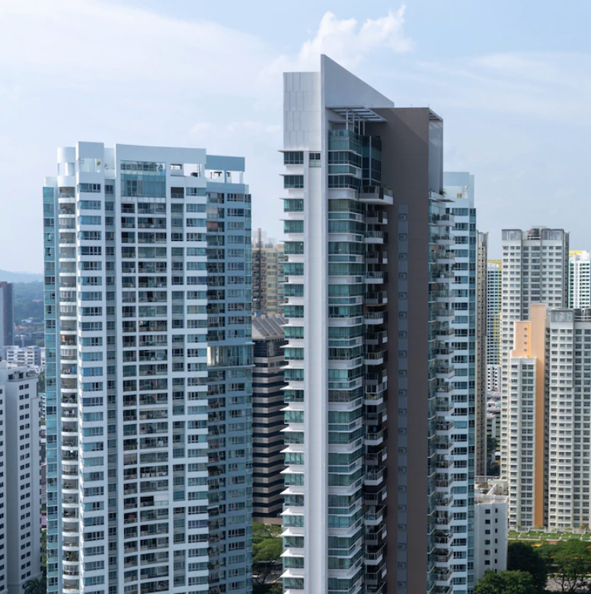
Para seguir, vamos entrar no condomínio residencial, nosso local de trabalho!
Notes:
Facilitador, apresente o condomínio residencial ara eles e diga que será o local de trabalho deles.

Slide 13
O que vamos ver
O Canal Premium
Vantagens
Funções
Responsabilidades
Plantões
Apresentação pessoal e abordagem
Giga clube
O Canal Premium
Notes:
Facilitador: “Dá só uma olhada em tudo que vamos aprender hoje!” Apresente os temas que serão abordados durante o treinamento.

Slide 14
O que é o canal Premium?
Muito bem! Vamos conhecer o primeiro tema que será abordado, vamos entender mais o que é o Canal Premium!

Slide 15
A Claro possui diferentes canais para atender os clientes e o PREMIUM é um deles, onde os principais objetivos são:
PROSPECÇÃO
CONFIANÇA
CONEXÃO
ESTRATÉGIA
Notes:
Facilitador: explique os objetivos do canal Premium, explorando cada tópico.
Prospectar novos clientes nos condomínios previamente definidos;
Estreitar o relacionamento com os clientes através de um atendimento personalizado;
Garantir a base de clientes conectados;
Ter um olhar consultivo e estratégico, visando oportunidades de incremento e/ou rentabilização de produtos e serviços.

Slide 16
Modelo de Atuação
📌 Canal Premium – Nacional Responsável pela estratégia nacional e padronização dos processos 🎯 Principais atividades Definição de estratégia comercial Metas nacionais Mix de produtos Estruturação da carteira Criação de políticas Regras de comissionamento Política de campanhas Gestão de performance Acompanhamento de KPIs (vendas, churn e qualidade) Compliance e prevenção a fraude Padronização do canal Material de marketing e treinamento Ferramentas Sistemas (Solar, legados e PaP Tools) Processos
📍 Canal Premium – Regional Responsável pela execução regional e por fazer a venda acontecer 🎯 Principais atividades Execução da venda Conversão e atendimento de clientes Gestão de equipes Gestão/contratação dos executivos Treinamento prático Onboarding de vendedores Reciclagem focada na realidade local Acompanhamento diário Produtividade da equipe Qualidade das vendas Inteligência territorial Planejamento de rotas Atuação por bairros, ruas ou condomínios Relacionamento local Síndicos/Condôminos PMEs
Deixar esse Slide com menos texto.
Notes:
Explique as funções do canal Premium

Slide 17

Esse tipo de venda é “olho no olho” e proporciona ao cliente um ponto muito importante que é uma relação de
CONFIANÇA entre o Executivo Premium e o cliente, assim o atendimento se torna muito mais agradável e te ajuda a realizar a venda!
Notes:
Facilitador: explique a importância da confiança no relacionamento com o cliente, e o quanto isso faz a diferença no atendimento.

Slide 18
ATIVIDADE
Como essa abordagem olho no olho faz a diferença no atendimento ao cliente?
Notes:
Facilitador: Peça aos alunos para acessarem o chat e responderem a pergunta acima colocando na mensagem.
Após a atividade, convide-os a conhecer as vantagens e relacionarem com o que escreveram para ver se acertaram

Slide 19
O que vamos ver
O Canal Premium
Vantagens
Funções
Responsabilidades
Plantões
Apresentação pessoal e abordagem
Giga clube
Vantagens
Notes:
Facilitador: “Dá só uma olhada em tudo que vamos aprender hoje!” Apresente os temas que serão abordados durante o treinamento.

Slide 20
Vantagens
Muito bem! Vamos conferir as vantagens dessa abordagem:
Notes:
Facilitador: após a atividade, convide-os a conhecer as vantagens e relacionarem com o que escreveram na atividade anterior para ver se acertaram

Slide 21


Abordagem proativa: o Executivo Premium busca o cliente
É muito bem-aceito pelos clientes
Notes:
Facilitador: explique que geralmente, as pessoas proativas têm uma boa visão de futuro, identificando necessidades e antecipando problemas, o que confere vantagens para sua equipe e empresa. Isso é visto com bons olhos pelos clientes, eles se sentem importantes!
Facilitador: explique que com essa abordagem, o cliente se sente mais confortável e dá mais abertura durante a conversa!

Slide 22


Está diretamente relacionado ao seu desempenho
Permite que você tenha mais atenção do cliente
Notes:
Facilitador: quanto maior o esforço do profissional, maiores serão os resultados positivos! Se o Executivo Premium se mantém motivado e sempre buscando melhorias ele proporciona um atendimento de referência para os seus clientes!
Facilitador: explique que por conta do cliente estar em um ambiente confortável para ele, ele se sente mais tranquilo o que promove ainda mais atenção da parte dele para com o produto que você está oferecendo. Aproveite essa atenção e explore cada minuto dela!

Slide 23

Tem a interação totalmente personalizável de acordo com o cliente.
Notes:
Facilitador: a personalização do atendimento é de suma importância para conquistar cada cliente. Como atendemos várias pessoas, encontramos vários tipos de personalidade, saber lidar com cada uma delas é um diferencial e tanto! E isso abre mais portas e oportunidades!

Slide 24

Agora você já conheceu um pouco sobre o PAP Premium, vamos ver quais as funções do profissional que trabalha nesse canal!
Notes:
Facilitador, encerre o assunto anterior seguindo para o próximo conteúdo que são as funções dos profissionais!

Slide 25
O que vamos ver
O Canal Premium
Vantagens
Funções
Responsabilidades
Plantões
Apresentação pessoal e abordagem
Giga clube
Funções
Notes:
Facilitador: “Dá só uma olhada em tudo que vamos aprender hoje!” Apresente os temas que serão abordados durante o treinamento.

Slide 26
Quem são os clientes Premium?
A ÁREA INTELIGÊNCIA DE MERCADO,
Identifica condomínios de Alto Valor com alto potencial de venda e que possuem <40% dos apartamentos utilizando nossos produtos residenciais e que tenha ticket médio acima de R$ 207.
Com base nesta informação são traçados estratégias de atuação.
Notes:
Explique sobre a função da área de planejamento

Slide 27
Funções Gerente
CANAL PREMIUM - NACIONAL
Comunica estratégia nacional;
Informações gerenciais para definição de estratégia regional;
Estabelece as metas da carteira.
CANAL PREMIUM - REGIONAL
Estratégia regional;
Quantidade de executivos por carteira;
Lista de condomínios com sua localizações.
Notes:
Explique as funções do canal Premium

Slide 28
Funções
COORDENADOR PREMIUM
Traça as estratégias operacionais dos executivos da sua carteira;
Traça rotas;
Acompanha os plantões aos condomínios da sua carteira de executivo, assim como visitas a síndicos ou administradores, a fim de estreitar o relacionamento com os moradores/clientes de alto valor;
Realiza reuniões de alinhamento periodicamente.
Notes:
Explique as funções do Coordenador Premium

Slide 29
O que vamos ver
O Canal Premium
Vantagens
Funções
Responsabilidades
Plantões
Apresentação pessoal e abordagem
Giga clube
Responsabilidades
Notes:
Facilitador: “Dá só uma olhada em tudo que vamos aprender hoje!” Apresente os temas que serão abordados durante o treinamento.

Slide 30
Responsabilidades
Agora vamos conhecer as suas responsabilidades!
Condomínios de alto valor
Prospecção
Promover melhorias
Suporte ao cliente
Fidelização e blindagem
Notes:
Facilitador, apresente as responsabilidades brevemente e prossiga para conhecer mais afundo cada uma.

Slide 31


Atuar em condomínios de alto valor, prospectando novos clientes para a venda de produtos Claro.
Atuar nos condomínios de alto valor com visão comercial e gestão de clientes.
Notes:
Facilitador explique que eles vão atuar em condomínios de alto valor, e a missão deles é conquistar esses clientes!
Explique que a gerir clientes é uma habilidade muito importante na hora de fazer negócio, direcionar a conversa para frisar os benefícios e conhecer as necessidades do seu cliente é muito importante.

Slide 32


Rentabilizar os clientes da base, oferecendo os demais serviços da companhia ou melhoria no que já possuem.
Fidelizar e blindar os clientes dos condomínios de alto valor, proporcionando uma experiência diferenciada do mercado.
Notes:
Não é porque um cliente já possui um serviço Claro que ele não precisa de você, saber entender as necessidades do seu cliente vai te ajudar a encontrar os pontos que podem ser melhorados com os produtos da Claro!
Se você faz a diferença no atendimento e recomenda os melhores produtos, o cliente vai confiar em você e na Claro. Porque ele saberá que está adquirindo sempre o melhor, então ele vai dar preferência para os produtos Claro.

Slide 33

Atuar em uma carteira preestabelecida de condomínios, onde será responsável por todos os indicadores de vendas, qualidade e base de clientes.
Notes:
O profissional precisa ter em mente que é responsável pelos indicadores, estabelecer metas é o primeiro passo para atingir o objetivo!

Slide 34


Estar sempre disponível para realizar atendimento ao cliente.
Realizar ações de relacionamento na carteira de condomínios.
Notes:
A disponibilidade é a ferramenta ideal para realizar um pós-venda de qualidade! O cliente se sentirá valorizado, pois sabe que se ele precisar você estará lá para ajudá-lo.
Além de promover os produtos e serviços incríveis que a Claro pensa para os seus clientes!

Slide 35
Aumentar a penetração nos condomínios carteirizados.
Notes:
E não podemos esquecer de que você tem o poder de expandir ainda mais a Claro pelo condomínio! Sempre terá alguém que precisa de você, seja para prospectar ou para promover melhorias!

Slide 36
Você é a ponte entre o cliente e as áreas especialistas como suporte, técnica e comercial da companhia.
Notes:
Esteja pronto para auxiliar o seu cliente!

Slide 37
O que vamos ver
O Canal Premium
Vantagens
Funções
Responsabilidades
Plantões
Apresentação pessoal e abordagem
Giga clube
Plantões
Notes:
Facilitador: “Dá só uma olhada em tudo que vamos aprender hoje!” Apresente os temas que serão abordados durante o treinamento.

Slide 38

Plantões
Realizar plantões e positivações em condomínios com o objetivo de vendas
e fidelização do cliente.
Os locais utilizados para essa sinalização são as áreas comuns e elevadores, e devem ser sinalizados com 1 semana de antecedência...
Um dia antes do plantão o cliente recebe um SMS com a informação que terá plantão e que o executivo estará disponível a partir do horário X para atendê-lo se necessário.
Notes:
Realizando plantões nos condomínios se torna muito mais fácil conquistar clientes, o fluxo de pessoas favorece o atendimento e interesse delas pelos produtos.

Slide 39
O que é o plantão?
Um plantão de vendas é uma ação comercial estratégica no condomínio, voltada para intensificar as vendas — em um período específico, com foco
em resultados rápidos e alto volume de conversões.

Slide 40
O que caracteriza um plantão de vendas?
TIME 100% FOCADO EM VENDER!
Durante o plantão, o executivos altamente preparado atua com foco total em abordar clientes, apresentar as melhores ofertas e fechar negócios com agilidade e excelência. É energia comercial concentrada para gerar resultados reais!
ABORDAGEM ATIVA QUE GERA RESULTADO!
No plantão de vendas, a Claro vai até o cliente: seja por ligações estratégicas ou presencialmente. Tudo pensado para conectar oportunidades e fechar negócios com agilidade.
PLANTÃO DE VENDAS QUE VENDE E RESOLVE!
Além de acelerar as vendas, o plantão é o momento ideal para ouvir o cliente, entender suas dores e resolver com agilidade. Seja uma dúvida, pendência ou necessidade específica, a Claro está presente para entregar soluções completas e fortalecer o relacionamento.
Notes:
Facilitador: fale para os alunos o objetivo do treinamento e o que eles vão aprender.

Slide 41
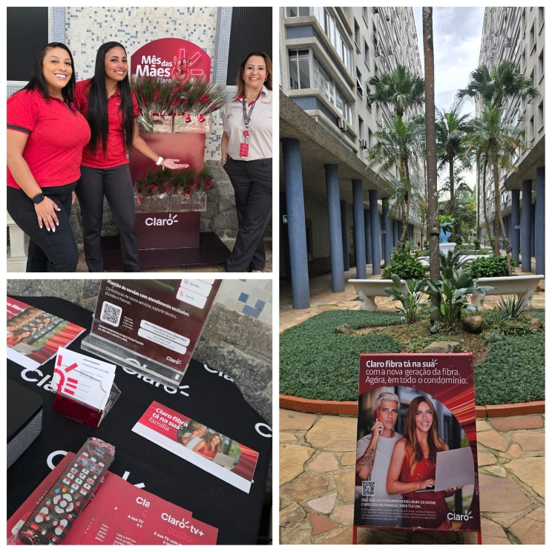
Confira algumas ações realizadas!
Executivo, sabia que você pode solicitar verba para ações estratégicas e diferenciadas no condomínio?
Essa é a sua chance de criar experiências únicas que atraem mais clientes e potencializam suas vendas!
Converse com o seu gestor.
Espaço para fotos que serão incluídas pela matriz
Notes:
Realizando plantões nos condomínios se torna muito mais fácil conquistar clientes, o fluxo de pessoas favorece o atendimento e interesse delas pelos produtos.
NOTA: deixar no slide espaço para fotos. Serão incluídas pela matriz posteriormente

Slide 42
Plantões
PONTOS IMPORTANTES
Para que todos os moradores recebam o SMS sinalizando sobre o plantão é importante que o executivo realize o registro do plantão no Conexão.
É muito importante sinalizar o condomínio antes do dia do plantão para que os condôminos fiquem sabendo com antecedência que na data X terá a presença do executivo.
Confira como agendar um plantão no PaP Tools

Slide 43
O horário que normalmente tem mais “movimento” é no final da tarde onde os moradores estão voltando para casa.
No plantão você precisa, com a análise que já foi feita previamente, ligar para os clientes e oferecer o seu serviço!
DICA

Slide 44
Estabelecer uma boa relação com o síndico do condomínio pode abrir muitas oportunidades de negócio com os seus clientes!
Com uma boa relação, o síndico pode atuar como uma ponte para a prospecção de novos clientes, indicando ou informando a respeito do seu trabalho!
DICA

Slide 45

Plantões
A Claro ainda preparou algumas ferramentas que vão ajudar os moradores a ficarem ligados nos Plantões e ainda auxiliam como entrar em contato!

Slide 46
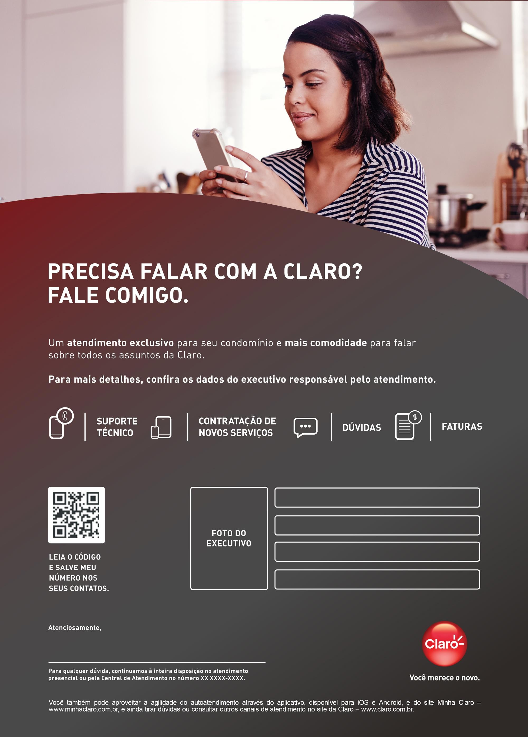
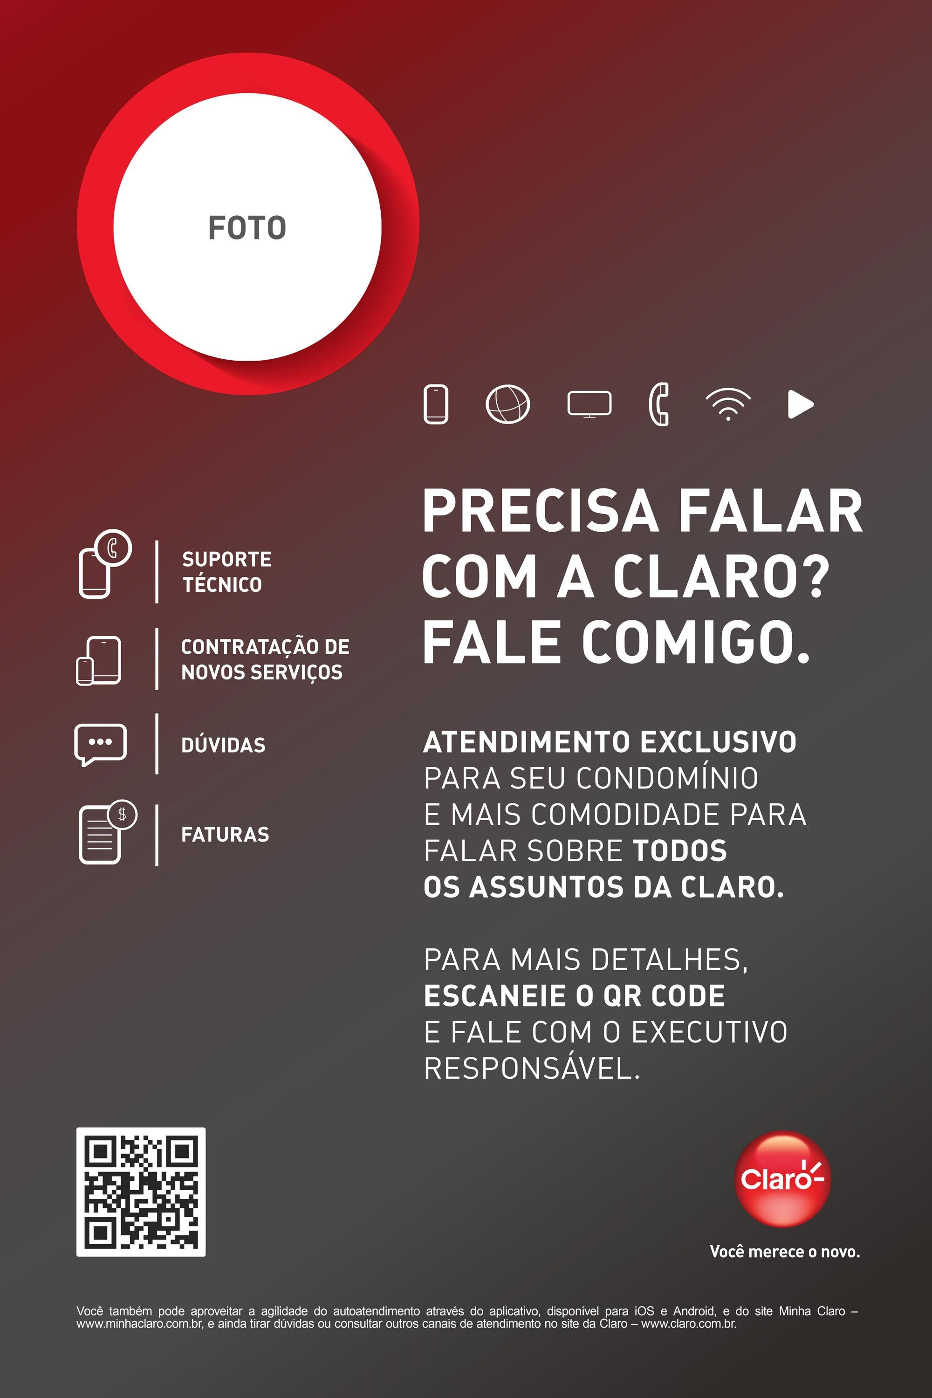
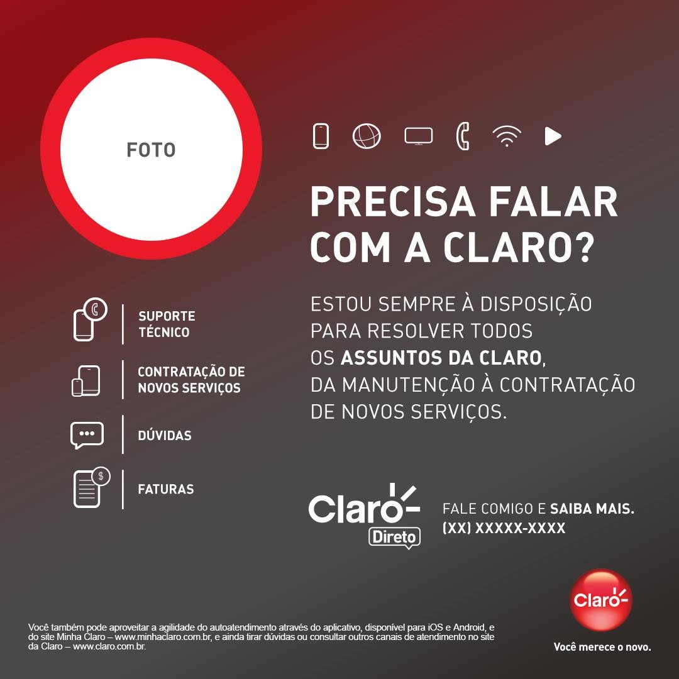
Plantões
Olha só quanta coisa:
CARTAZ A4
BANNER
CARD WHATSAPP

Slide 47
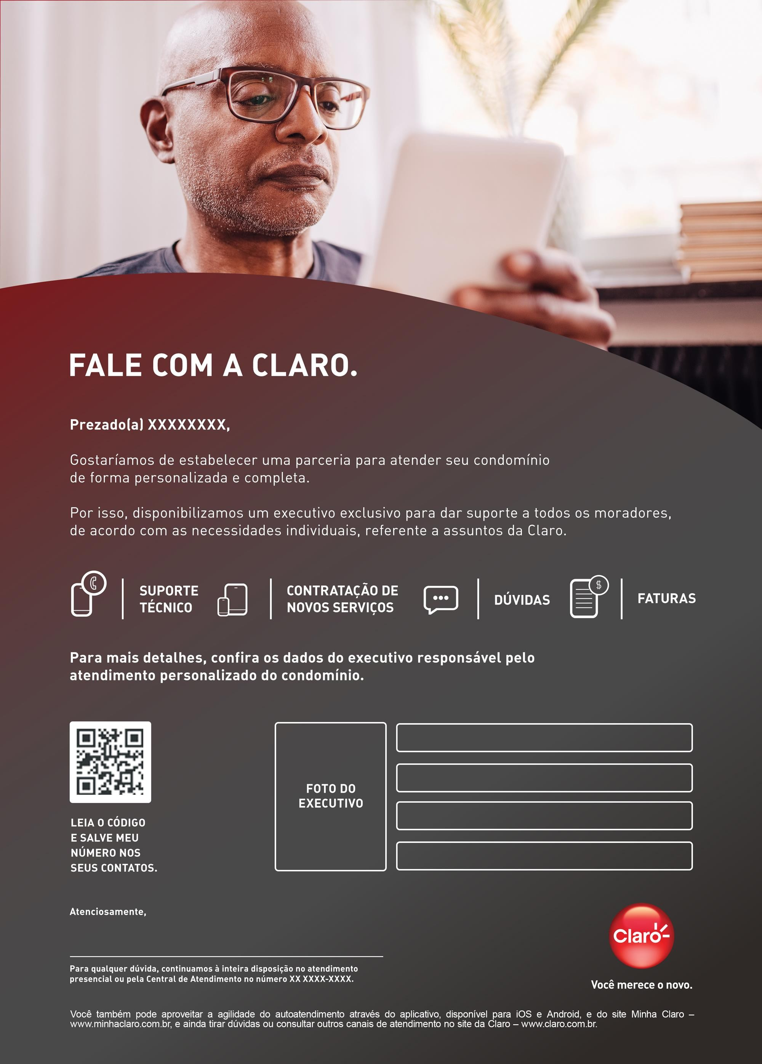
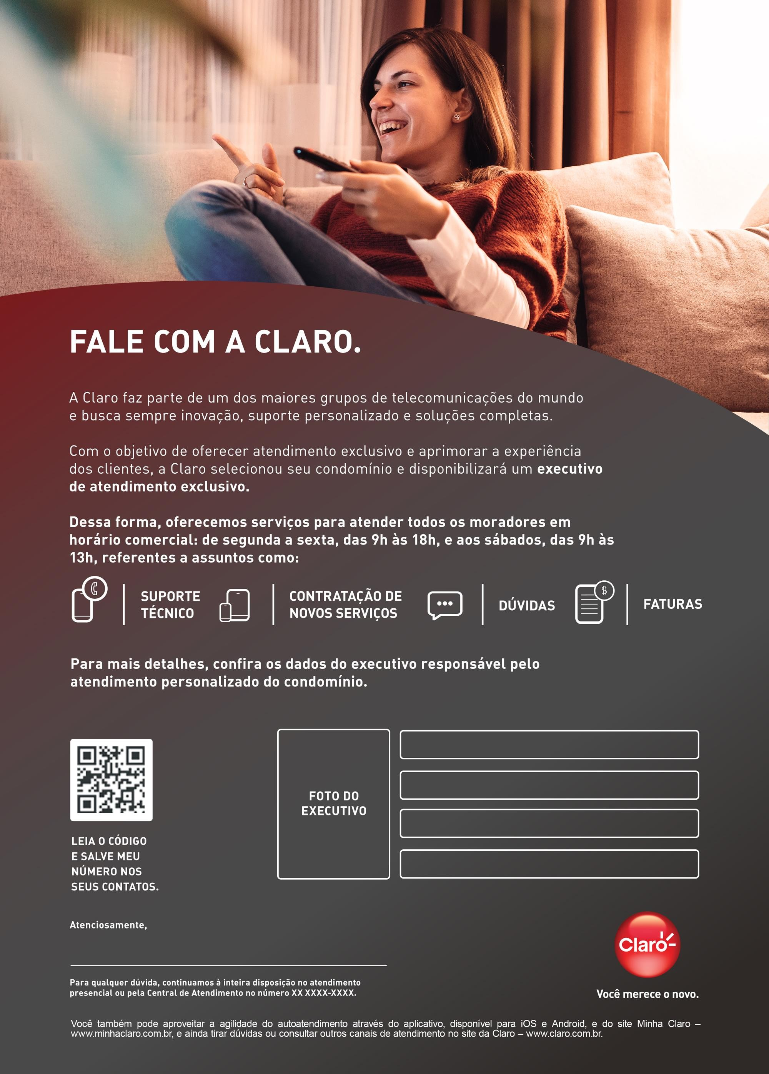
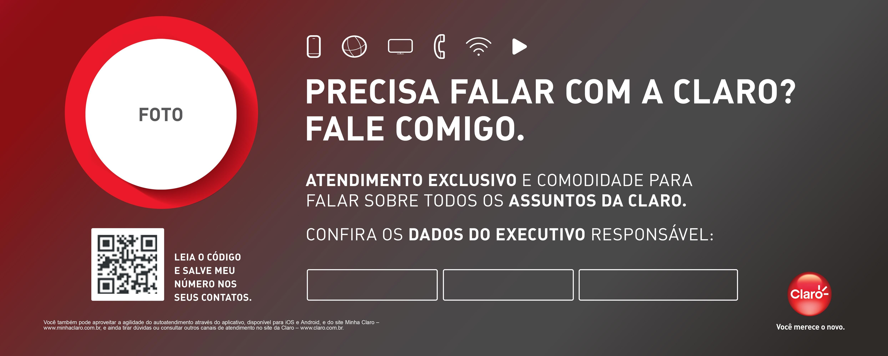
Plantões
Olha só quanta coisa:
CARTA AO SÍNDICO
CARTA AO MORADOR
FAIXA

Slide 48
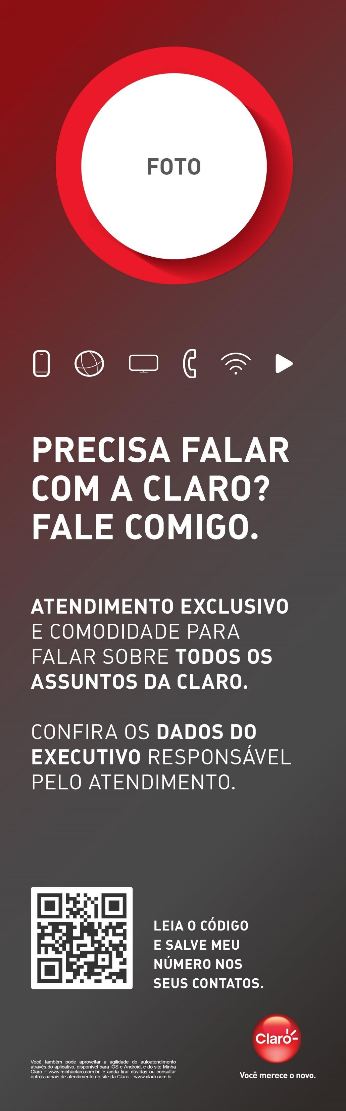
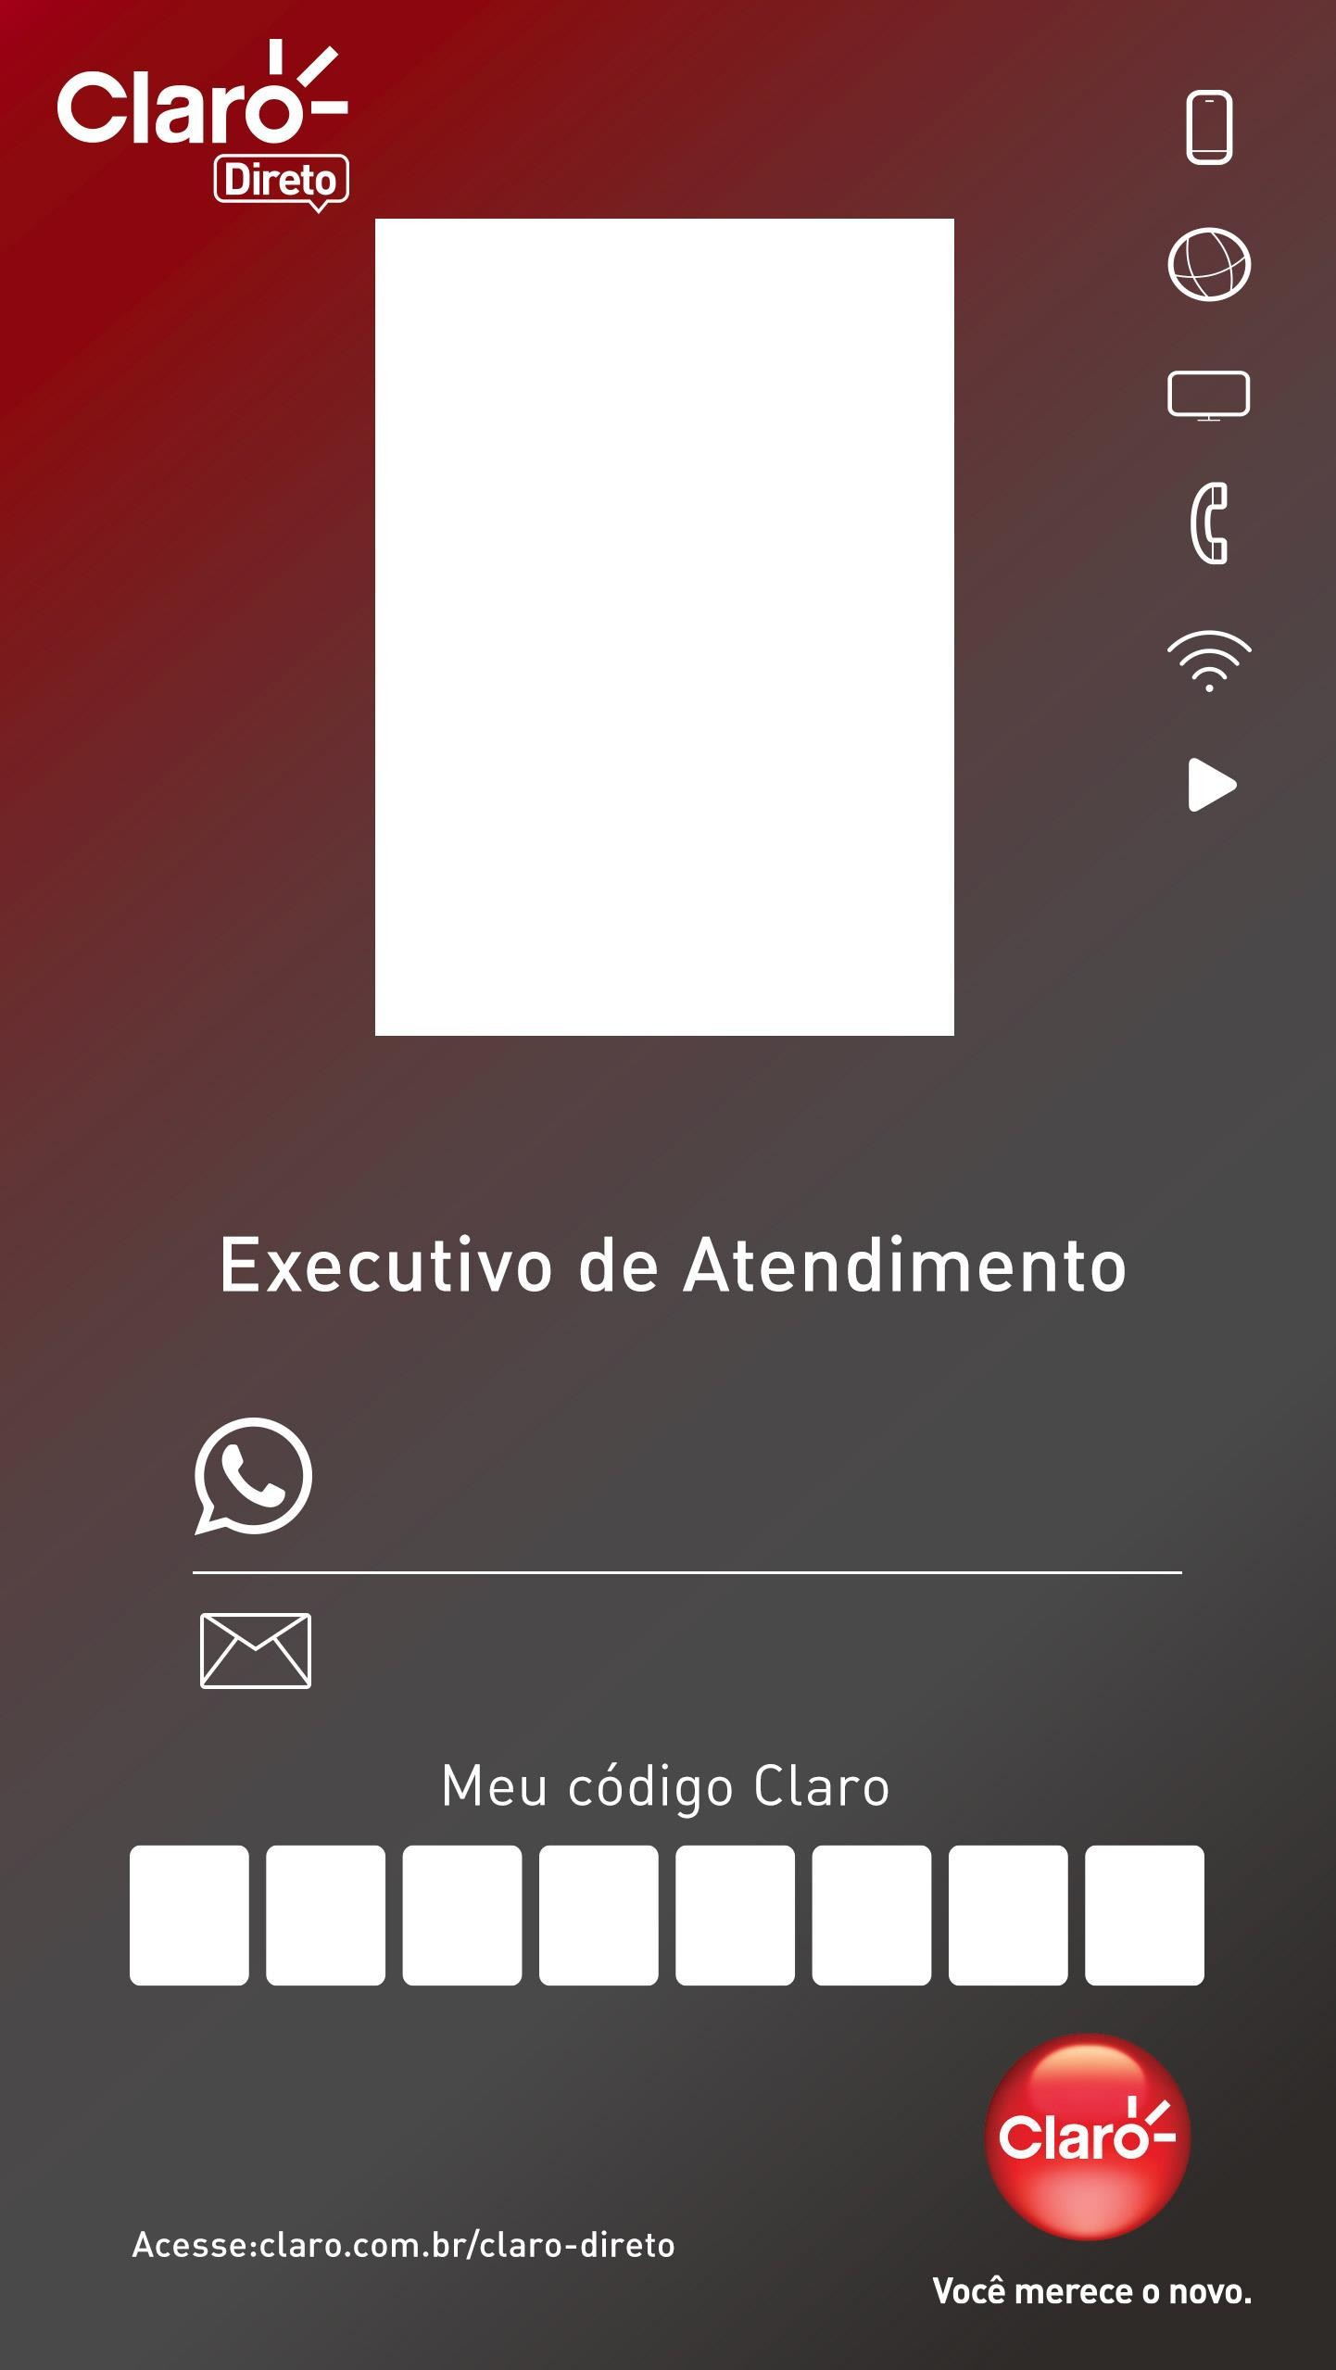
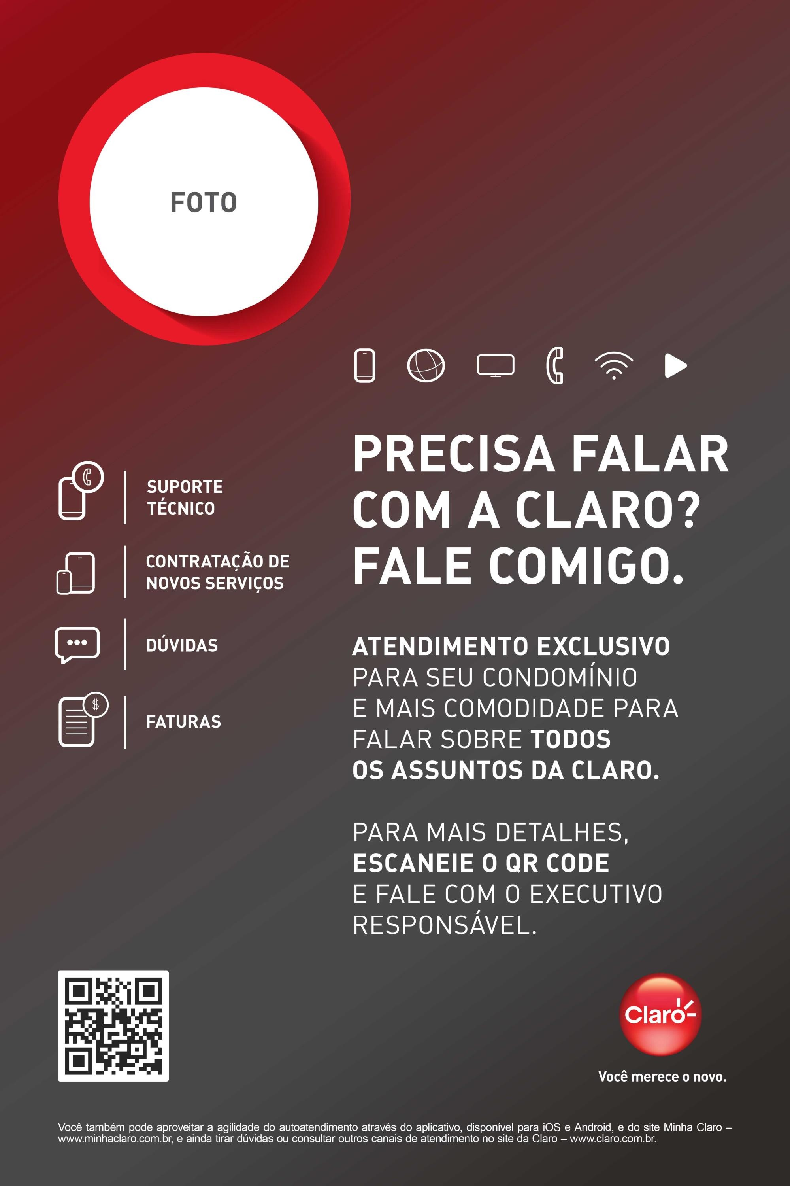
Plantões
Tudo pensado para uma experiência incrível!
LAMÁ
CRACHÁ VIRTUAL
CAVALETE

Slide 49

Plantões
E não para por aí! Para entrar em contato o cliente ainda pode iniciar uma conversa com você a partir do Whatsapp Business, vamos ver como:

Slide 50
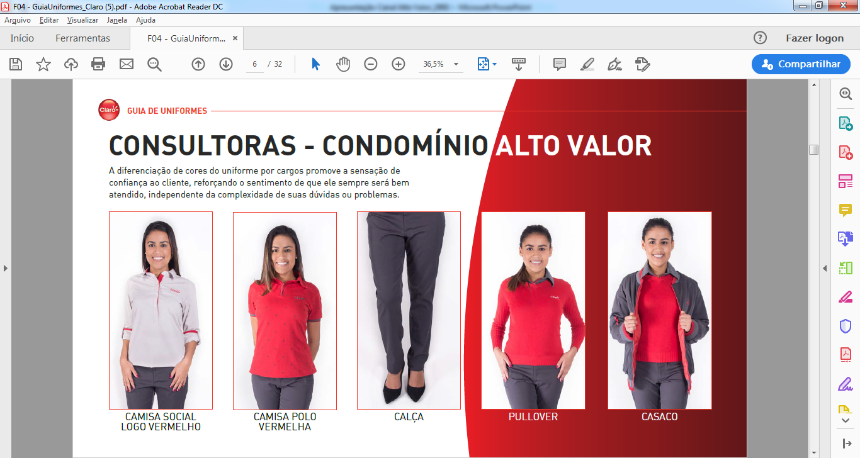
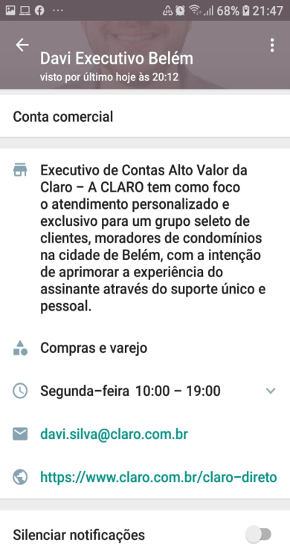


Plantões
Como deve ficar sua tela de perfil para o cliente te identificar:
Mensagem Padrão:
“Executivo de Alto Valor - A CLARO tem como foco o atendimento personalizado e exclusivo para um grupo seleto de clientes, moradores de condomínios na cidade XXXX, com a intenção de aprimorar a experiência do assinante através do suporte único e pessoal.”
Horário de trabalho
E-mail do Executivo
Notes:
Foto Padronizada;
Identificação como executivo de relacionamento CLARO;
Local e tipo de negócio padronizados;
Texto explicativo da empresa;

Slide 51
Plantões
Mensagens padrão conforme cada situação
BOAS VINDAS
AUSENTE
FÉRIAS
Olá!
Olá!
Olá!
Seja bem-vindo(a) ao atendimento exclusivo da CLARO! Como posso ajudar?
Olá, agradeço pela mensagem. Não estou disponível
no momento. Mas retornarei assim que possível. Em caso de urgência ligue para 10621.
Olá, agradeço pela mensagem! Estou
em período de férias. Entre em contato com a executivo(a) xxx
e atenderemos
a sua solicitação.
Contato: xxx
Celular: (11) xxxx
E-mail: xxx”

Slide 52
Plantões
Regras Período de Férias do Executivo
O coordenador indica um colaborador de sua equipe para cobrir o Executivo no período de suas férias.
As chamadas recebidas são direcionadas para o celular do Executivo que foi indicado pelo Coordenador.
O WhatsApp deve direcionar mensagem padrão sobre as férias e as informações do Executivo que irá atender sua carteira durante sua ausência.
O celular deve ficar com o Coordenador no período de férias.
O colaborador que temporariamente cobrir a carteira de um consultor em decorrência de afastamento ou férias e efetuar alguma movimentação, venda ou ativação ganhará pela produção efetuada.

Slide 53
O que vamos ver
O Canal Premium
Vantagens
Funções
Responsabilidades
Plantões
Apresentação pessoal e abordagem
Giga clube
Apresentação Pessoal e abordagem
Notes:
Facilitador: “Dá só uma olhada em tudo que vamos aprender hoje!” Apresente os temas que serão abordados durante o treinamento.

Slide 54

Agora você já sabe as suas responsabilidades, vamos para uma perguntinha importante: Você acha que a imagem que você passa interfere no seu atendimento?
Notes:
Questione os alunos o que eles pensam sobre isso.

Slide 55
A resposta para essa pergunta é SIM
Para se apresentar de maneira adequada e conquistar o cliente no primeiro momento, vamos conhecer alguns aspectos importantes:
Higiene Pessoal
Uniformização
Crachá
Notes:
A sua apresentação pessoal é a primeira coisa observada pelo cliente na abordagem, portanto sim, a sua imagem interfere diretamente no sucesso do seu atendimento!

Slide 56


HIGIENE PESSOAL
Uma boa maneira de entender a importância da boa higiene pessoal é se colocar no lugar do cliente, a sua imagem representa alguém por quem você gostaria de ser atendido? Qual visual representa mais seriedade e profissionalismo?
Notes:
Questione os alunos sobre qual imagem parece profissional para eles.

Slide 57
UNIFORMIZAÇÃO
A uniformização é importante para que o cliente quando é abordado reconheça a marca que você está representando. E os cuidados que você têm com o seu uniforme podem ainda mostrar suas características pessoais, você sabia? Olha só:
Cuidado
Transparência
Segurança
Notes:
Discorra sobre a importância da uniformização.

Slide 58
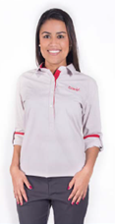
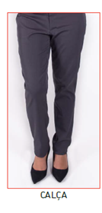
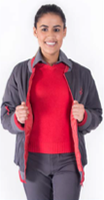
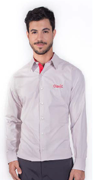
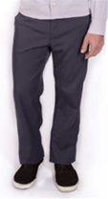
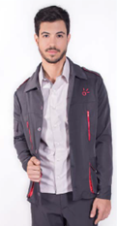
UNIFORMIZAÇÃO
Mulheres
Se preparando assim para abordar o seu cliente você vai garantir uma excelente primeira impressão.
Camisa Social Logo vermelho
Calça
Casaco
Homens
Facilitando o primeiro contato com o seu cliente!
Notes:
Apresente os uniformes da Claro para eles.

Slide 59

USO DO CRACHÁ
Assim como o uniforme, o crachá é uma peça essencial na apresentação pessoal,
a utilização é imprescindível para promover ao seu cliente:
Identificação
Representação
Notes:
Discorra sobre a importância da uniformização.

Slide 60
A casa do seu cliente é o local onde ele se sente:
Seguro;
Acolhido;
E confortável.
A identificação gera a confiança necessária para que ele não se sinta ameaçado e desconfortável. Com a sua apresentação pessoal adequada você abre oportunidades no atendimento!
DICA
Para deixar o cliente ainda mais confortável com o atendimento, ele pode acessar
a página oficial.
Notes:
Explique como a casa do cliente é um local íntimo e precisa de alguns cuidados para não deixar o cliente desconfortável. Você pode perguntar como eles se sentem na casa deles, e se deixariam alguém que não passasse confiança e segurança entrarem, assim como para nós lar é importante, se colocar no lugar do cliente é essencial para entender limites.

Slide 61
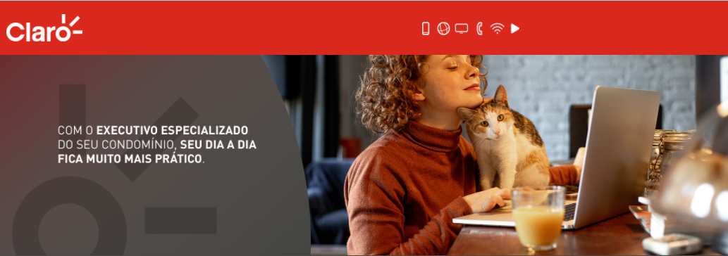

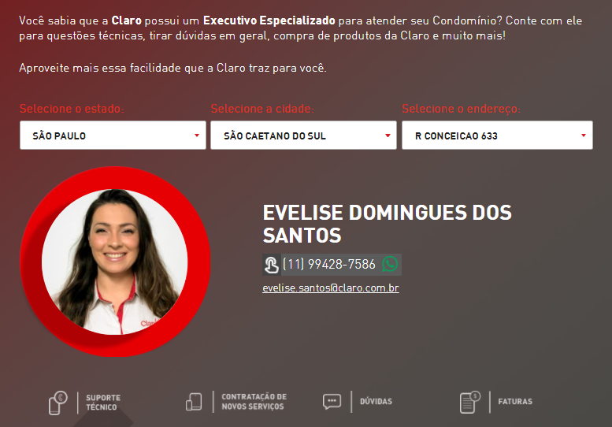
LANDING PAGE
Segurança para os clientes
Divulgações através do site
Utilização do QR code nas peças de comunicação
https://www.claro.com.br/produtosclaro/executivos/

Slide 62
1) Uma das vantagens do atendimento Premium é:
Está diretamente relacionado ao seu _______________;
desempenho
ATIVIDADE
2) Uma das funções do profissional é:
Realizar ____________. em condomínios com o objetivo de vendas e fidelização do cliente.
plantões
Notes:
Facilitador: peça para os alunos se voluntariarem e responderem as questões.
A resposta correta é desempenho.
A resposta correta é plantões.

Slide 63
3) Uma das funções do Executivo é:
Atuar em condomínios de _________ valor, prospectando novos clientes para a venda de produtos Claro.
alto
ATIVIDADE
4) Uma das vantagens do atendimento Premium é:
personalizável
Tem a interação totalmente _________________
de acordo com o cliente;
Notes:
3.A resposta correta é alto.
4.A resposta correta é Personalizável.

Slide 64
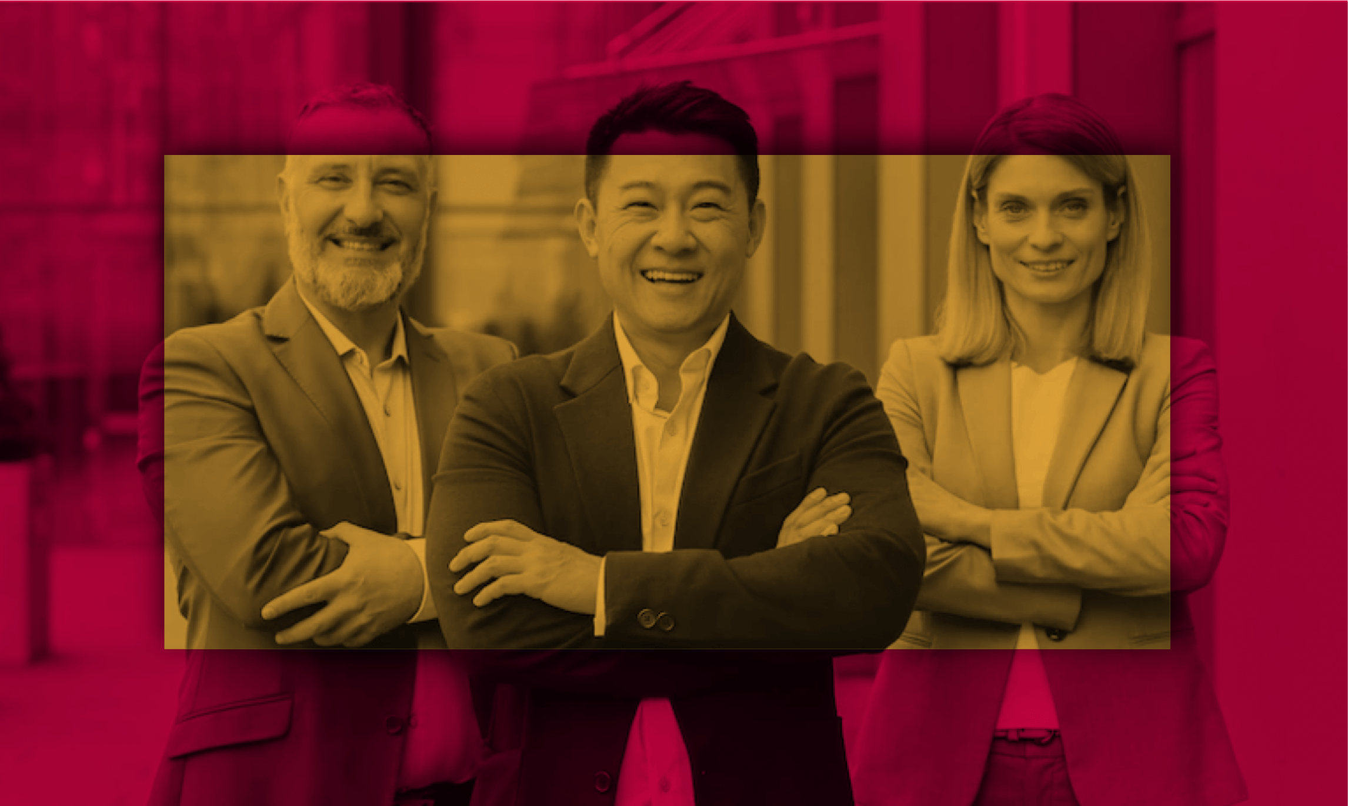
Abordagem
Vamos ver atitudes que vão te ajudar a realizar uma abordagem excepcional!

Slide 65

Atenda o cliente com eficiência, profissionalismo e respeito.
Notes:
Explique que no atendimento é imprescindível o respeito, mesmo com uma abordagem mais descontraída é importante saber os limites para não fazer “brincadeiras” que o cliente se sinta ofendido.

Slide 66
Respeite as decisões
dos clientes, reconheça
os limites para não ser inconveniente.
Notes:
A sua função é promover o produto, saber o momento certo de oferecer e o limite para não importunar o cliente é essencial!

Slide 67

Não faça comentários ofensivos ou debochados sobre os clientes, a discrição
é importante para construção de uma relação de confiança
e respeito.
Notes:
Mantenha a educação sempre! Lembre-se que você representa a Claro.

Slide 68

Seja cortês e gentil acima de tudo.
Notes:
Quem não gosta de conversar com alguém educado, gentil e empático? Pois é, seu cliente também ama! E isso pode ser a chave para desbloquear oportunidades.

Slide 69

Viu como uma boa apresentação faz toda a diferença?

Slide 70
Tomando essas atitudes no atendimento com toda certeza você vai obter muito sucesso em suas vendas!
DICA

Slide 71
O que vamos ver
O Canal Premium
Vantagens
Funções
Responsabilidades
Plantões
Apresentação pessoal e abordagem
Giga clube
Giga clube
Notes:
Facilitador: “Dá só uma olhada em tudo que vamos aprender hoje!” Apresente os temas que serão abordados durante o treinamento.

Slide 72

Giga Clube
Atualizar manual Giga Clube
Para recompensar seu esforço e seu sucesso nas vendas, a Claro criou o GIGA CLUBE, um programa de incentivo que atribui pontos às vendas de produtos participantes, que poderão ser trocados em prêmios via resgate no Catálogo de Prêmios.
Utilize o QR Code
para conferir
mais detalhes
no manual do
Giga Clube.

Slide 73

RECAPITULANDO....
Estamos chegando ao fim da parte 1 do nosso treinamento! Hoje aprendemos
o que é o Canal Premium, as funções
e responsabilidades do Executivo que atua nessa área, como ter uma excelente apresentação pessoal e ainda atitudes que transformam o atendimento!
Notes:
Recapitule tudo que foi estudado no dia brevemente.

Slide 74

Chegamos ao fim da parte 1 do treinamento! Até a próxima.
Notes:
Finalize o dia de curso e informe que haverá a avaliação na sequência.

Slide 75
1) Em qual local o Executivo Premium trabalha?
Apartamentos comuns.
Casas de veraneio.
Condomínios de Alto Padrão.
Todas as alternativas estão corretas.
AVALIAÇÃO
Condomínios de Alto Padrão

Slide 76
2) A afirmação “não importa a aparência, isso não faz diferença no atendimento” é:
AVALIAÇÃO
VERDADEIRA
FALSA
FALSA

Slide 77
3) Além do uniforme e da higiene pessoal, qual objeto é importante para o atendimento?
Caneta
Crachá
Celular
Computador
AVALIAÇÃO
Crachá

Slide 78
4) Escolha a opção que representa uma atitude transformadora:
Gentileza
Conhecimento
Brincadeiras
Ofensas
AVALIAÇÃO
Gentileza

Slide 79
5) “Realizar ________ emergencial da sua carteira de condomínios para eventuais correções”. Escolha a alternativa que completa corretamente a frase:
Empoderamento
Discernimento
Atendimento
Conhecimento
AVALIAÇÃO
Atendimento

Slide 80
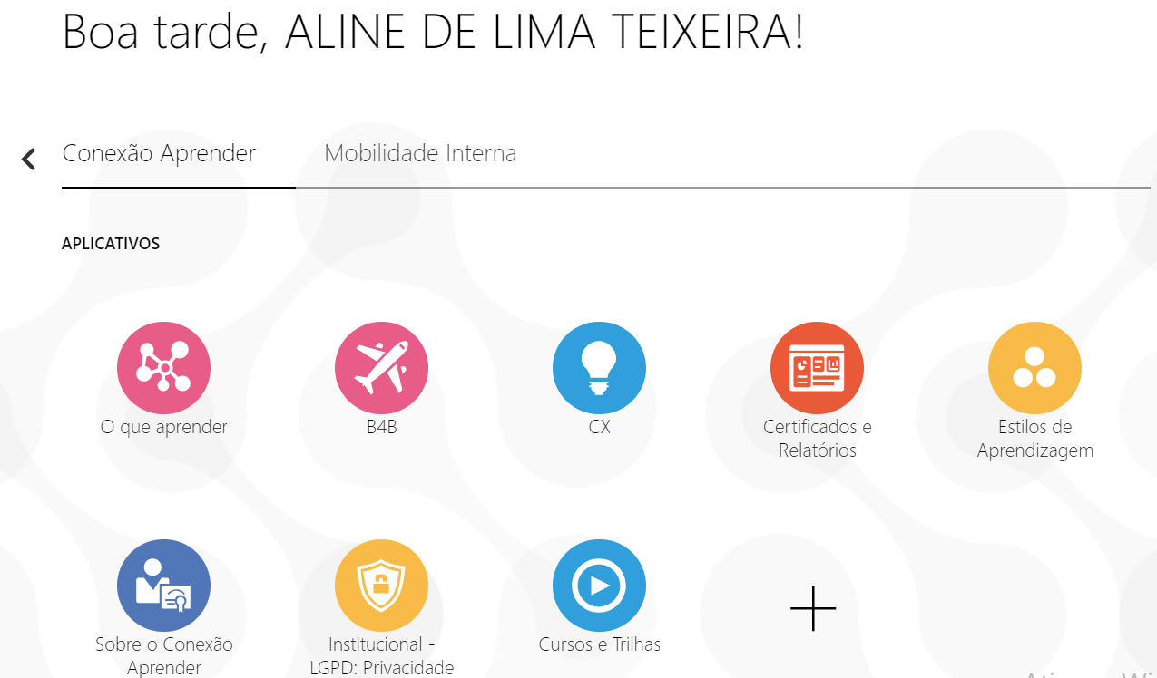
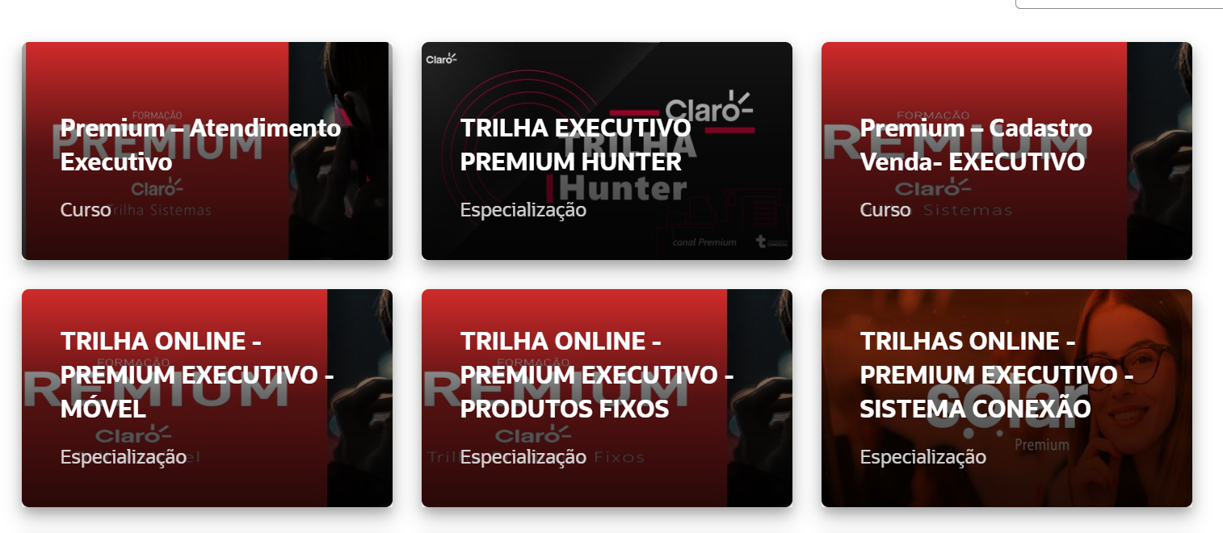
parte 1
CONECTE-SE
Acesse o Conecte-se para a realização dos cursos:
Usuário!
Clique aqui para acessar o Conecte-se
Notes:
Analista, segue o link do Conecte-se para que o Executivo possa acessar para fazer curso da
https://hdim.fa.us2.oraclecloud.com/hcmUI/faces/FuseWelcome?_adf.ctrl-state=ik60klhvn_1&_adf.no-new-window-redirect=true&_adf.no-new-window-redirect=true&_afrLoop=28386915016139490&_afrWindowMode=2&_afrWindowId=null&_afrFS=16&_afrMT=screen&_afrMFW=1280&_afrMFH=577&_afrMFDW=1280&_afrMFDH=720&_afrMFC=8&_afrMFCI=0&_afrMFM=0&_afrMFR=144&_afrMFG=0&_afrMFS=0&_afrMFO=0

Slide 81
parte 1
parte 1
Notes:
Facilitador: essa tela é a que vai ficar aberta enquanto os alunos chegam e se acomodam, recepcione calorosamente eles e assim que estiverem nos lugares prossiga.

